Slide 1
Леонид Семенов
Web-разработчик

Slide 2
СОДЕРЖАНИЕ
01
02
03
04
Обо мне
Образование
Портфолио
Сертификаты

Slide 3
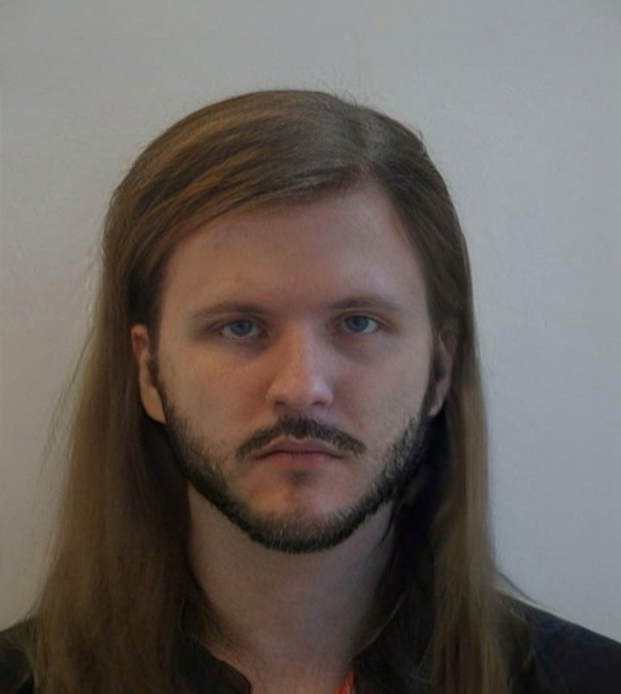
Обо мне
Студент 4-го курса РГПУ им. Герцена направления "Информатика и вычислительная техника", профиль "Технологии разработки программного обеспечения”.
Тел.: +7 952 234-00-92
Email: anothermail71@gmail.com
Адрес: Санкт-Петербург, ул. Черкасова, д.5

Slide 4
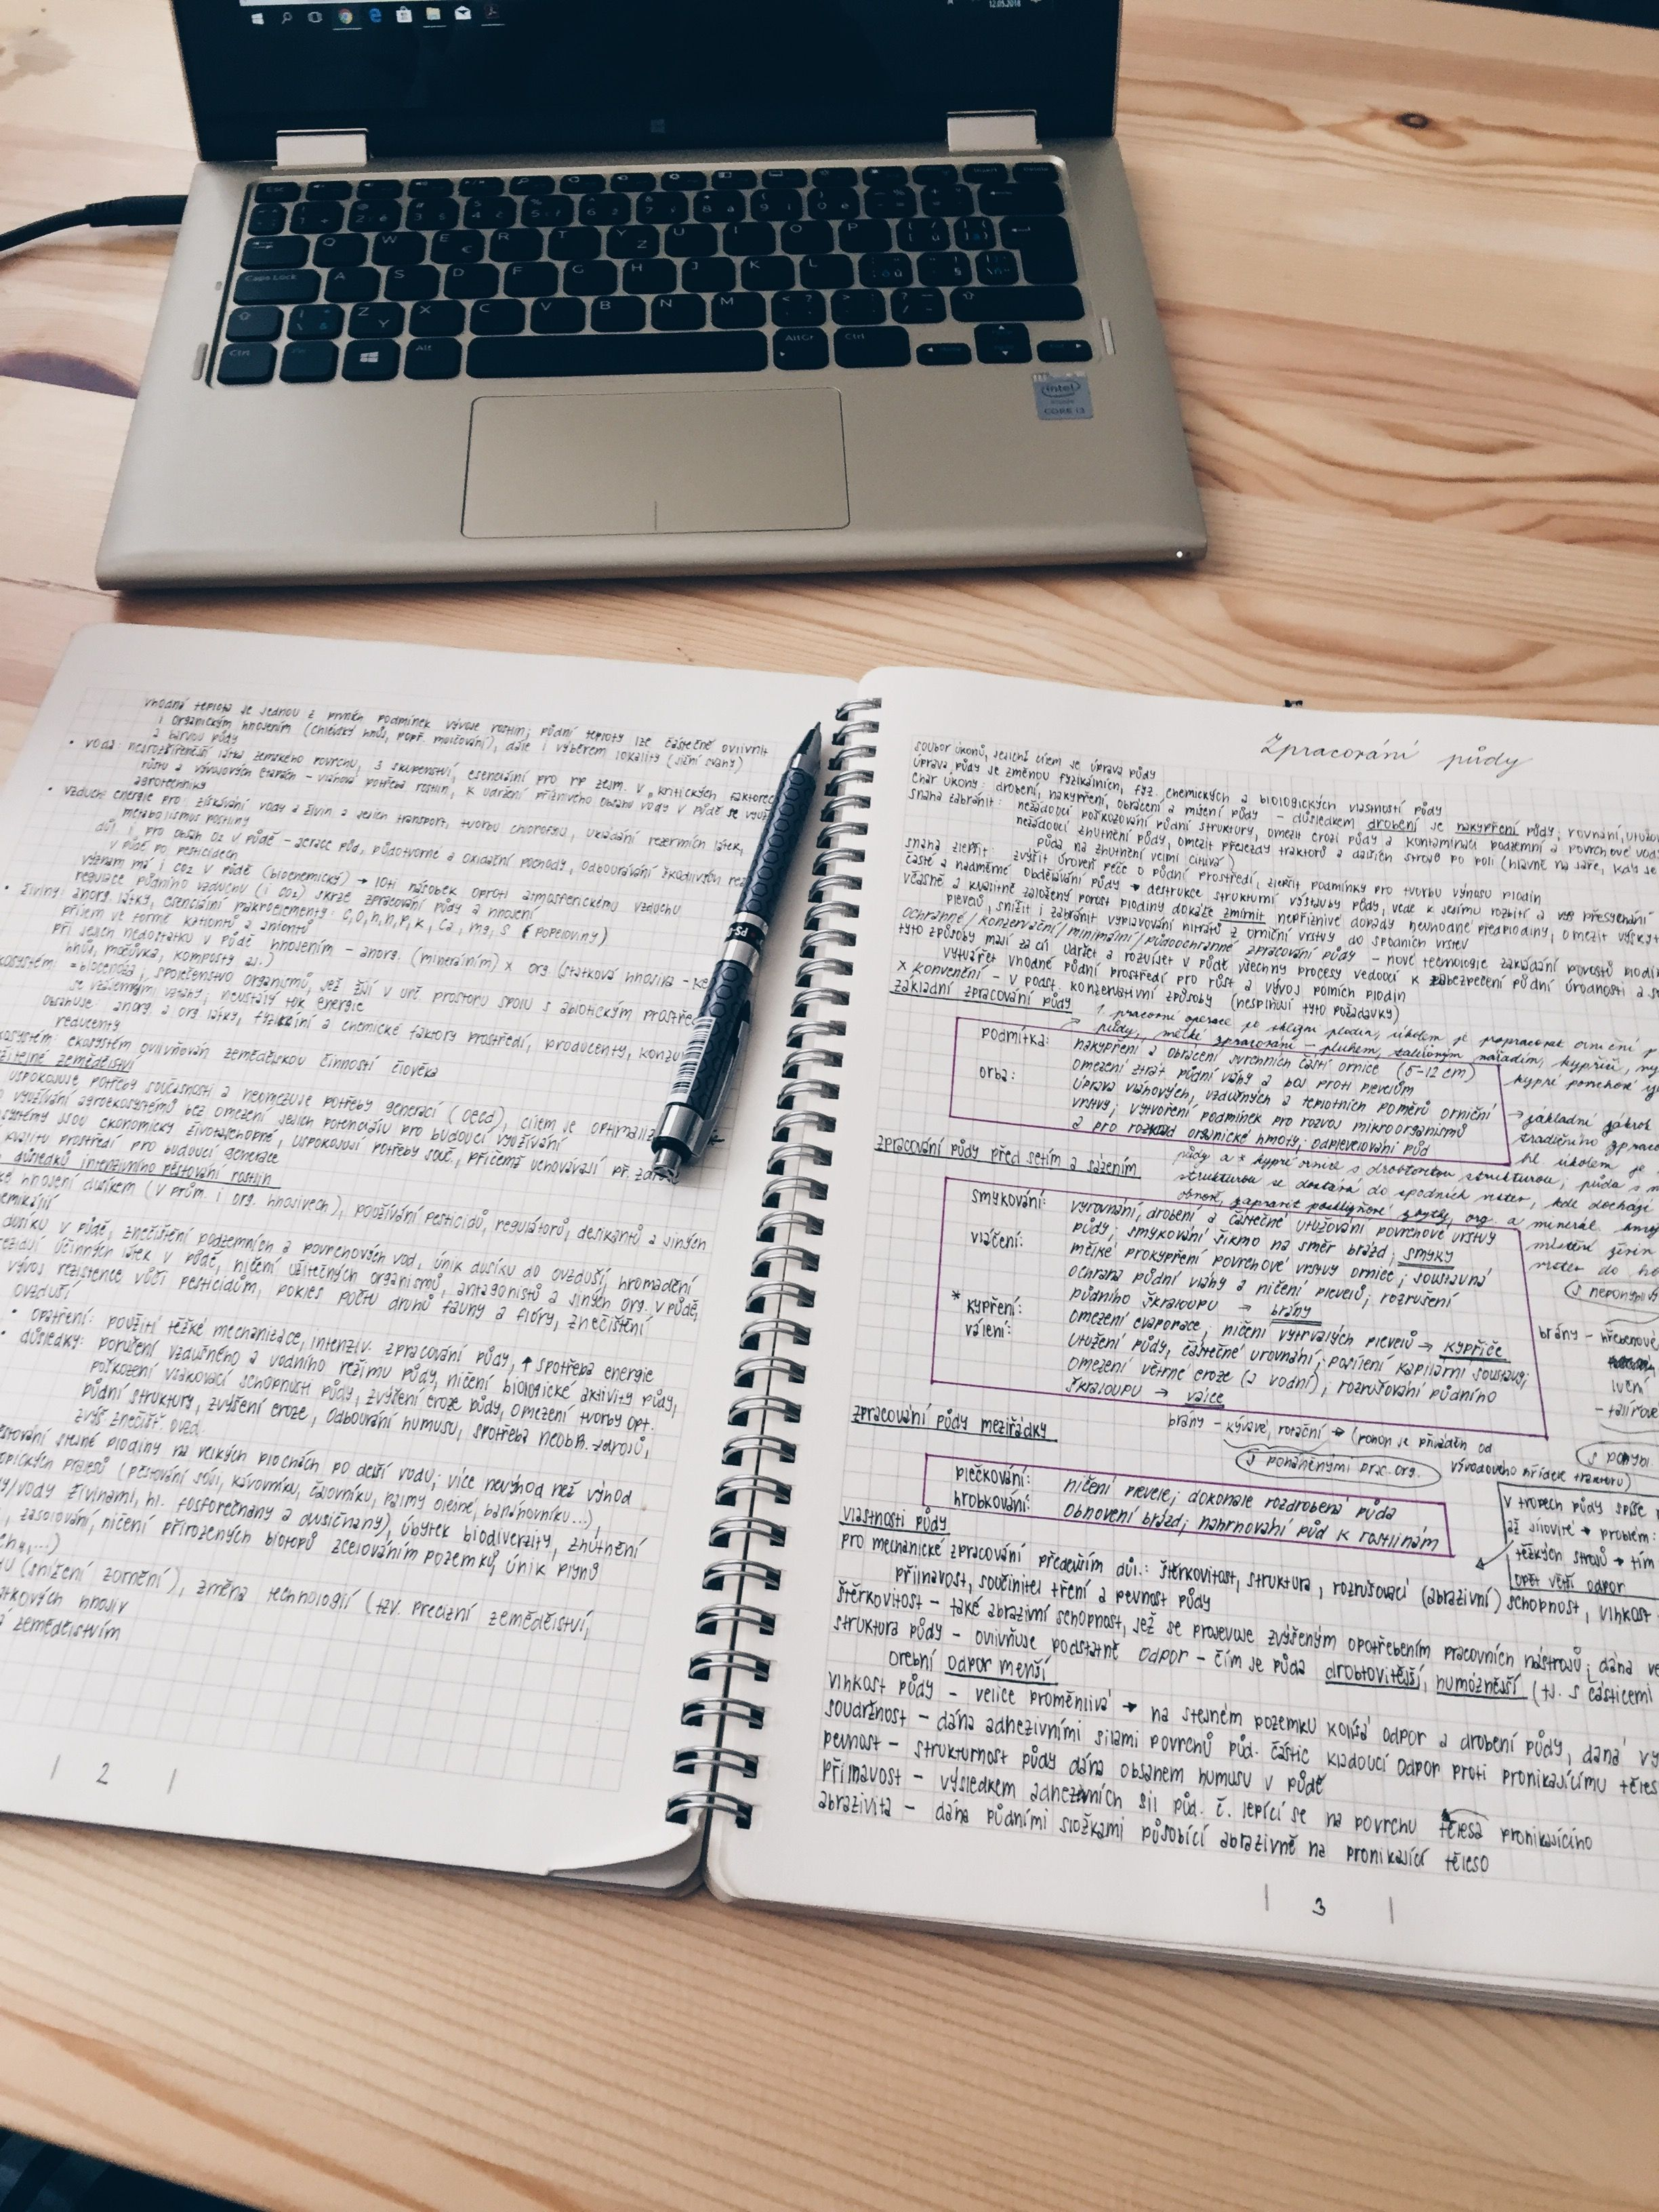
ОБРАЗОВАНИЕ
Среднее общее
ГБОУ СОШ г. СПБ №96
2004 - 2015
Полное высшее (бакалавр)
РГПУ им. А.И. Герцена «Информатика и Вычислительная техника»
2017 - 2021

Slide 5
Достижения
Личный сайт

Slide 6

Сертификаты

Slide 7
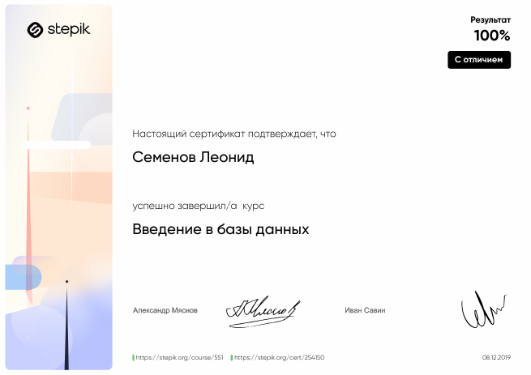
Сертификаты

